Slide 2
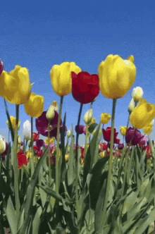
সবাইকে স্বাগতম

Slide 3
পরিচিতি
মোহাম্মদ গোলাম ছামদানী
সহকারী প্রধান শিক্ষক
চাপাইন নিউ মডেল হাই স্কুল
সাভার, ঢাকা
মোবাইল-০১৭১৮৫৫৬৬৪১
শ্রেণি- ৮ম
বিষয়-গণিত
অধ্যায়-তৃতীয়
সময়-5০ মিনিট

Slide 4
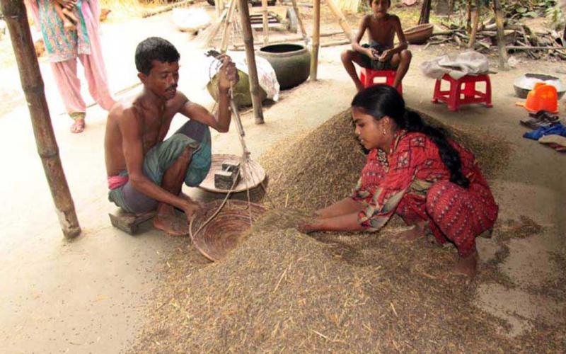
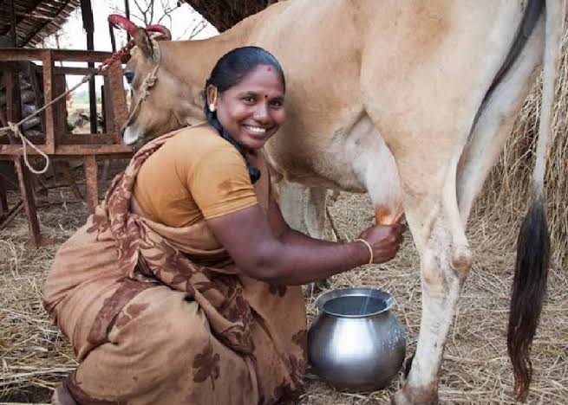
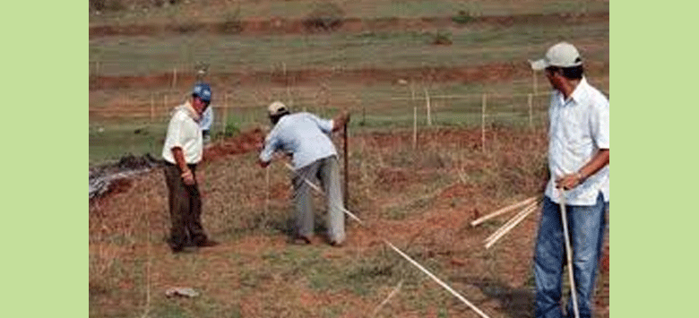
ছবি দেখে চিন্তা করে বলি
জমি মাপ দিচ্ছে
দুধ দোহানো
সরিষা ওজন দিচ্ছে

Slide 5
আজকের পাঠ-
পরিমাপ

Slide 6
পাঠ শেষে আমরা ……।
১। পরিমাপ কী ব্যাখ্যা করতে পারব।
২। দৈর্ঘ্য সংবলিত সমস্যার সমাধান করতে পারব।

Slide 7
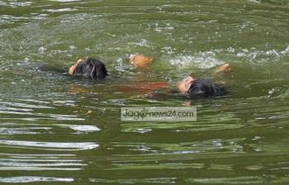
পাড়সহ পুকুরের দৈর্ঘ্য
পাড়সহ পুকুরের প্রস্থ
পাড়ের বিস্তার
পাড়ছাড়া পকুরের দৈর্ঘ্য
পাড়ছাড়া পকুরের প্রস্থ
পাড়সহ পুকুরের ক্ষেত্রফল
সূত্রঃ ক্ষেত্রফল= (দৈর্ঘ্য × প্রস্থ) বর্গ একক
পরিসীমা= ২ (দৈর্ঘ্য+প্রস্থ) একক
পাড়ছাড়া পকুরের ক্ষেত্রফল

Slide 8
৬০ মিটার
ক) সমাধানঃ
পাড়সহ পুকুরের দৈর্ঘ্য= ৬০ মিটার
পাড়সহ পুকুরের প্রস্থ = ৪০ মিটার
পাড়সহ পুকুরের ক্ষেত্রফল = (৬০×৪০) বর্গ মিটার
= ২৪০০ বর্গ মিটার
পাড়ছাড়া পুকুরের দৈর্গ্য= ৬০-৩×২ মিটার
= ৫৪ মিটার
পাড়ছাড়া পুকুরের প্রস্থ = ৪০-৩×২ মিটার
= ৪৪ মিটার
পাড়ছাড়া পুকুরের ক্ষেত্রফল = (৫৪×৪৪) বর্গ মিটার
= ২৩৭৬ বর্গ মিটার
উত্তরঃ ২৩৭৬ বর্গ মিটার ।
৩ মিটার
৩ মিটার
(৬০-৩) মিটার
৩ মিটার
৪০ মিটার
(৪০-৩)মিটার
(৪০-৩)মিটার
খ) সমাধানঃ
ক হতে পাই,
পাড়সহ পুকুরের ক্ষেত্রফল = ২৪০০ বর্গ মিটার
পাড়ছাড়া পুকুরের ক্ষেত্রফল = ২৩৭৬ বর্গ মিটার
পুকুর পাড়ের ক্ষেত্রফল=
(পাড়সহ পুকুরের ক্ষেত্রফল-পাড়ছাড়া পুকুরের ক্ষেত্রফল) বর্গ মিটার
= (২৪০০-২৩৭৬) বর্গ মিটার = ২৪ বর্গ মিটার
উত্তরঃ ২৪ বর্গ মিটার ।
(৬০-৩) মিটার
৩ মিটার
৩ মিটার
একটি পুকুরের দৈর্ঘ্য ৬০ মিটার এবং প্রস্থ ৪০ মিটার। পুকুর পাড়ের বিস্তার ৩ মিটার।
প্রশ্নঃ ক) পাড়ছাড়া পুকুরের ক্ষেত্রফল কত?
খ) পুকুর পাড়ের ক্ষেত্রফল কত?

Slide 9
দলীয় কাজ
৪৩ মিটার
৩৩ মিটার
আয়তাকার ক্ষেত্র
৩ মিটার
রাস্তা
একটি আয়তাকার ক্ষেত্রের দৈর্ঘ্য ৪৩ মিটার এবং প্রস্থ ৩৩ মিটার। ক্ষেত্রটির বাইরে চারদিকে ৩ মিটার বিস্তৃত একটি রাস্তা আছে। রাস্তাটির ক্ষেত্রফল কত?

Slide 10
WORK
একটি বাগানের দৈর্ঘ ৭২ মিটার এবং প্রস্থ ৫৭ মিটার। বাগানের দৈর্ঘ্য ও প্রস্থ বরাবর আড়াআড়িভাবে ২ মিটার চওড়া দুইটি রাস্তা আছে।
ক) বাগানের ক্ষেত্রফল নির্ণয় কর?
খ) রাস্তা দুইটির মোট ক্ষেত্রফল নির্ণয় কর।

Slide 11
সবাইকে ধন্যবাদ
সবাই ভালো থাকবে

